Slide 1

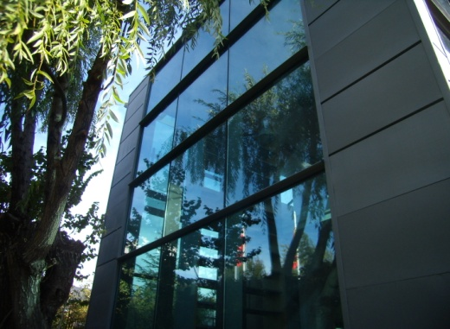
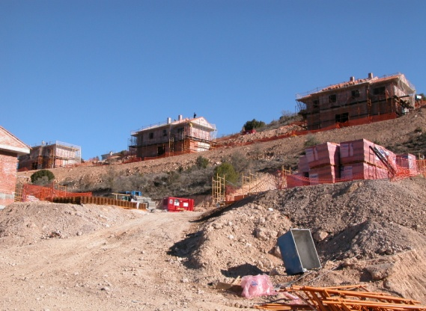
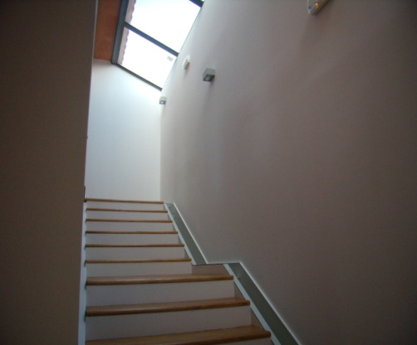
Reformas s.l.
REFORMA INTEGRAL DE LOCALES Y VIVIENDAS
Proyecto.
Presupuesto sin compromiso.
Reforma interior de locales y viviendas.
Albañilería, fontanería, calefacción, carpintería, pladur, pintura y suelos.
Proyectos de interiorismo. ( Renderización 3d, VR, etc.)
Diseño Avanzado.
Certificaciones energéticas.
Biblioteca Municipal de Villalbilla, Madrid
ALBAÑILERÍA EN GENERAL
Tabiques y divisiones.
Enfoscados y revestimientos.
Demoliciones.
Escayolas.
Yeso.
Pladur.
159 viviendas unifamiliares en Ambite, Madrid
CARPINTERÍA EXTERIOR – INTERIOR
Diseño de mobiliario a medida.
Techos de madera.
Puertas de armario.
Puertas, ventanas y lucernarios en PVC, madera y aluminio CRPT-SRPT.
Cerramientos.
Acristalamiento.
Albañilería, lucernarios, accesos.
www.obrasyreformastetuanmadrid.es – mam.soin@gmail.com T. 626 152 447
C/ Puerto Rico 2, Bajo. 28016 – Madrid.

